Slide 1
专利撰写计划
刘霄鹏 2026年1月7日
武汉科技大学机械工程学院
冶金装备及其控制教育部重点实验室

Slide 2

汇报提纲
一、专利撰写目标
二、参考论文阅读
三、初步方案

Slide 3
一、专利撰写目标
题目选定:
《一种基于神经网络示教学习的 UR10 机械臂自适应抹泥控制方法及系统》
1.物理模型建模难（非牛顿流体特性）： 建筑泥浆具有显著的粘弹性和非牛顿流体特性，其受力模型极度复杂，传统的 PID 或动力学公式难以精确描述铲子与泥浆、墙面之间的交互力。
2.专家经验难以参数化： 熟练工人在抹泥时，手腕的抖动、收尾时的提拉动作（“收刀”）包含复杂的工艺细节，传统编程方式无法通过简单的直线或圆弧指令来模拟这种“手感”。
3.动态负载干扰严重： 抹泥过程中，铲子上的泥浆质量随时间非线性减少，导致机械臂末端重力中心不断漂移，传统恒定补偿算法会导致作业精度随时间推移而下降。

Slide 4
一、解决方案
我们的解决方案:
构建一个双环控制架构
1.示教数据采集层（数据源）：利用 UR10 示教器进行牵引示教，同步采集机械臂末端位姿、关节扭矩以及六维力传感器数据。
记录专家在不同墙面条件下的“力-位”关联序列。
2.神经网络预测层（大脑）:
由神经网络实时输出工艺修正量，对 UR10 的运动指令进行微调，实现对专家动作的深度模仿。

Slide 5
一、创新点
1.基于工艺特征的时序模仿机制:
不同于传统的点到点规划，本发明通过神经网络提取了抹泥工艺中的“力学特征序列”，使机器人具备了处理“收刀、压实、匀抹”等精细工艺动作的能力，实现了从“路径模仿”到“技能模仿”的跨越。
2：非线性负载变化的神经元实时补偿:
针对泥浆逐渐减少导致的变负载问题，本方案无需精确的物理方程，而是通过神经网络自主学习电流反馈与负载质量的非线性映射，实现了更鲁棒的动态重力补偿。
3:传统控制与深度学习的“残差耦合”架构:
采用传统控制算法负责“保底”（稳定性），神经网络负责“提质”（工艺精度）。这种双模驱动架构解决了纯神经网络控制在工业场景下难以保证系统稳定性的致命问题。

Slide 6
二、参考论文阅读
双击阅读
1.从演示中学习技能：从运动基元到体验抽象的趋势
Learning Skills From Demonstrations: A Trend From Motion Primitives to Experience Abstraction
中文阅读地址:https://metaersp2.wust.edu.cn/s/org/ieee/ieeexplore/G.https/document/10185583
内容:研究了如何通过示教采集工人的抹灰动作，并利用动态运动基元（DMP）进行建模。详细分析了抹灰动作的轨迹参数化,缺点是很难处理力反馈,引入神经网络，就是为了弥补 DMP 无法处理“泥浆粘性力”这种动态变化的缺陷。

Slide 7
二、参考论文阅读
双击阅读
Putty Plastering Realized by a Force Controlled Robotic Scraper
利用力控机器人刮刀实现腻子抹灰
https://metaersp-2.wust.edu.cn/s/org/ieee/ieeexplore/G.https/document/9739274
内容:随着劳动力成本的日益增长，建筑机器人技术的研究引起了越来越多的关注。柔顺控制，包括阻抗/导纳控制，被认为是机器人接触操作任务的经典方法。本文提出了一种基于力控刮刀的腻子抹灰策略，该刮刀安装在室内装修机器人的末端执行器上。为了控制腻子抹灰的质量，我们验证了多种策略，包括主动调整阻抗控制参数以及主动调整刮刀速度/倾斜角度。施工现场的抹灰实验证明，所提出的抹灰策略是有效的，其均匀性和腻子涂层厚度均能满足质量要求。

Slide 8
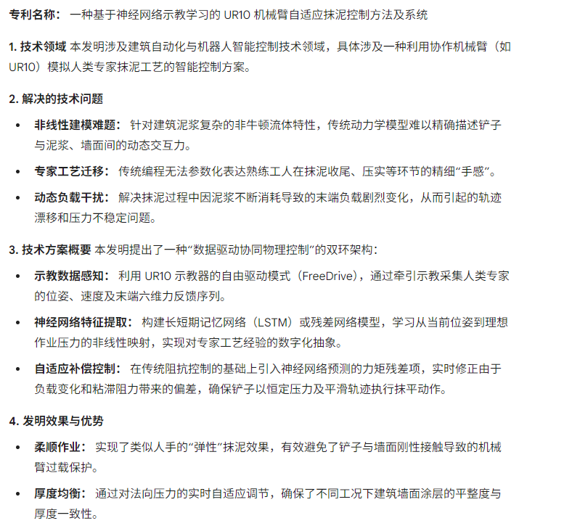
三、整体概括

Slide 9
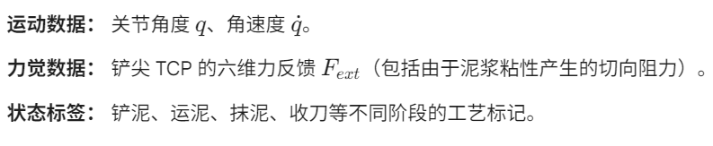
三、实验方案
整体工作分为三个阶段:
1.数据采集阶段:
利用 UR10 示教器的 FreeDrive 模式，由人工牵引机械臂进行抹泥作业
记录数据:
2.神经网络建模阶段
学习从“当前位姿 + 运行速度”到“期望交互力”的非线性映射,引入负载预测子网络，专门学习泥浆质量变化对关节力矩的影响，从而实现比传统公式更准的动态重力补偿 。

Slide 10
三、实验方案
3. 在线控制阶段
神经网络实时预测当前动作下的“理想压力”与“重力偏置”，并以残差的形式叠加到控制器输出端。实现像熟练工一样的“弹性”手感，在墙面不平时自动通过压力反馈调整铲子位姿 。

Slide 11
谢谢!
武汉科技大学机械工程学院
冶金装备与控制教育部重点实验室

